Slide 1
国際ロータリー第2650地区
2017-18年度
会長エレクト研修セミナー
2017年3月19日（日）
ウェスティン都ホテル京都 東館２Ｆ 山城の間
2017

Slide 2
国際協議会報告・RI年次テーマ・
地区運営方針・地区目標の説明
2016-17年度 ガバナーエレクト
田中 誠二
2017年3月19日（日）
2017

Slide 3
国際協議会とは
 | 出席義務行事
ガバナー エレクト | GETS、国際協議会
クラブ会長 エレクト | PETS、地区研修・協議会
2017

Slide 4
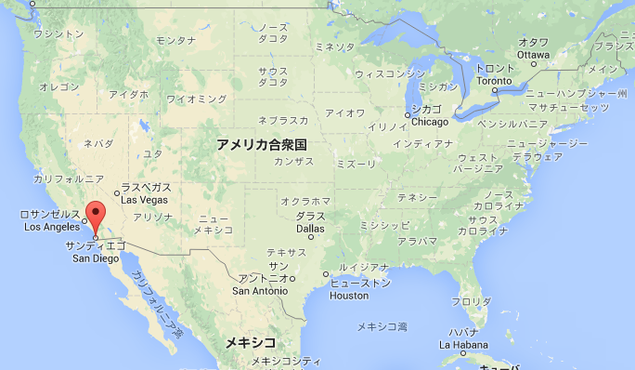
2017年国際協議会
2017年1月15日（日）－21日（土）
カリフォルニア州 サンディエゴ
2017

Slide 5
マンチェスター・グランド・ハイアット

Slide 6
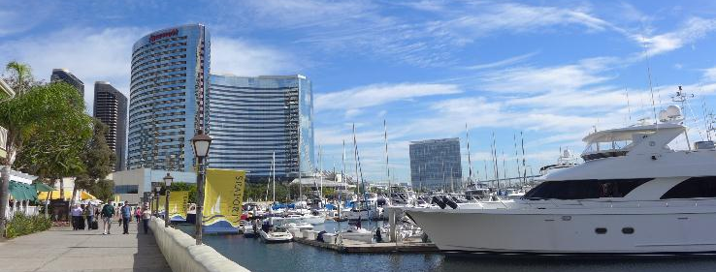
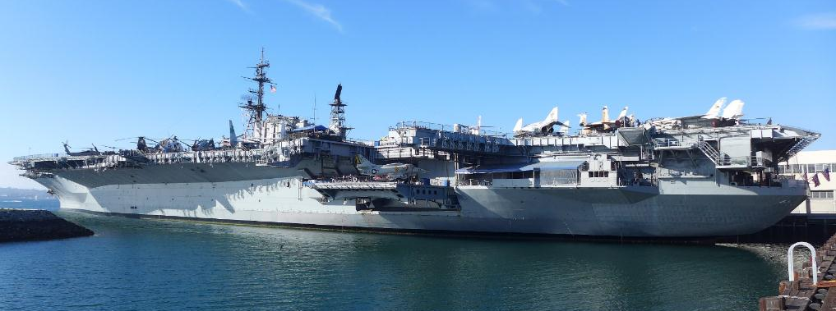
ホテル近辺
ミッドウェー

Slide 7
国際協議会の日程（参考）
15日（日） 登録、グランドマーチ、国際親善晩餐舞踏会
16日（月） 本会議、ＲＩ会長テーマ発表、分科会、ＲＩ会長主催夕食会
17日（火） 本会議、分科会
18日（水） 本会議、分科会、平和集会
19日（木） 本会議、分科会、コンサート
20日（金） 本会議、分科会、閉会晩餐会
2017

Slide 8
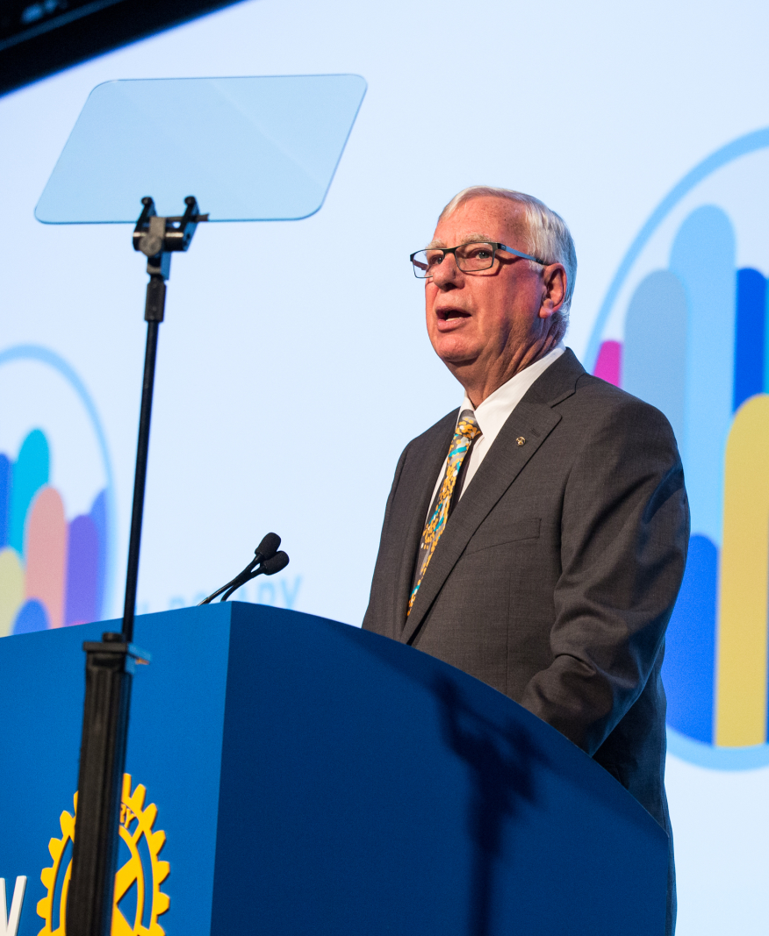
本会議
2017

Slide 9
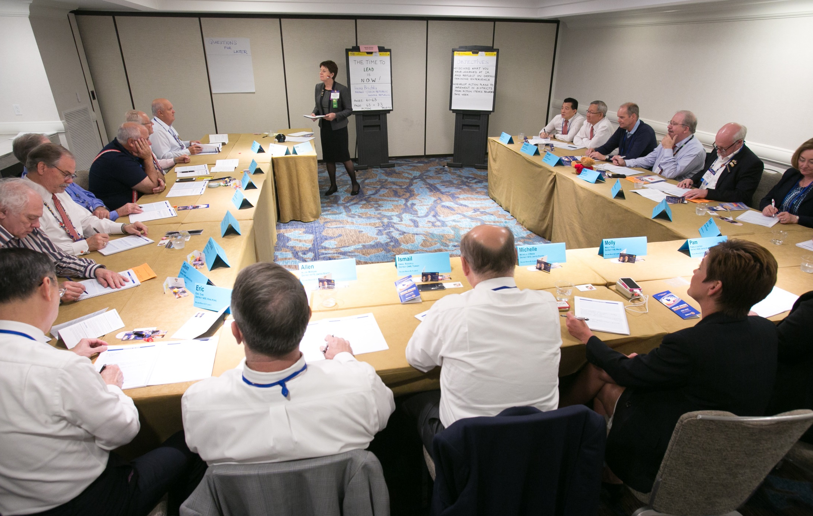
分科会

Slide 10
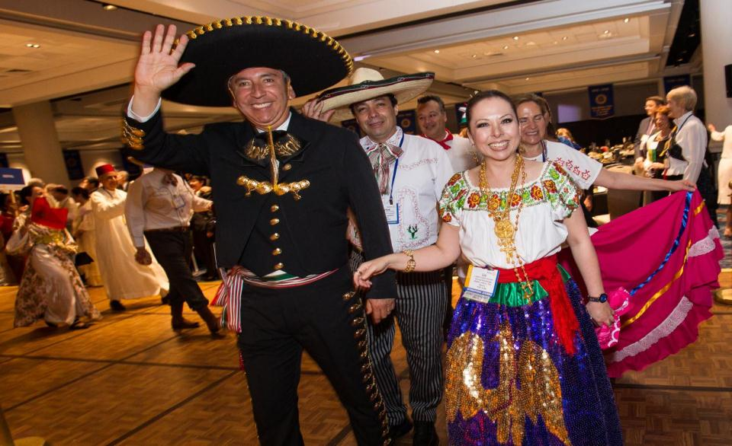
国際親善晩餐舞踏会

Slide 11
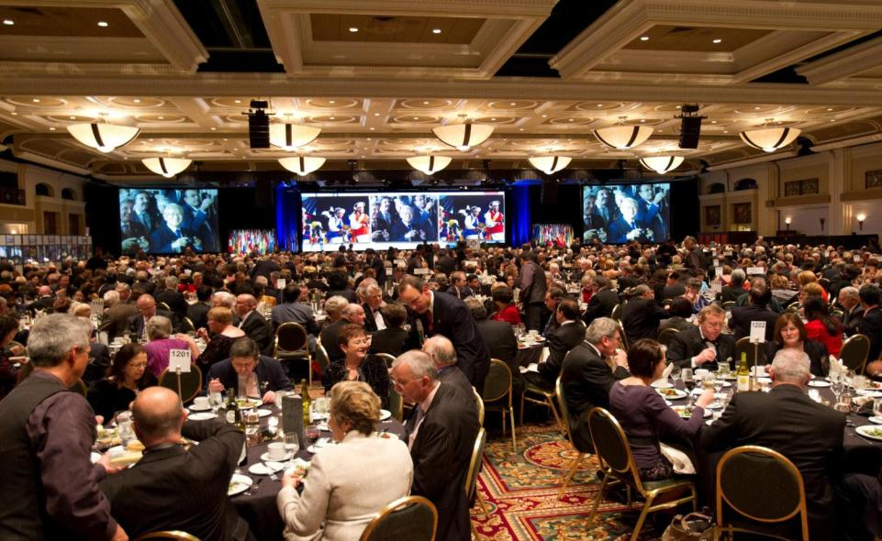
閉会晩餐会

Slide 12
国際ロータリー
2017-18年度
イアン H.S. ライズリー会長テーマ
ROTARY : MAKING A DIFFERENCE
2017

Slide 13
ロータリーの戦略計画とロータリーの目標
2017

Slide 14
国際ロータリー 2017-18年度
イアン H.S. ライズリー会長スピーチ
2017

Slide 15
国際ロータリー
2017-18年度 ロータリーの目標
ROTARY : MAKING A DIFFERENCE
2017

Slide 16
優先項目１の目標：クラブのサポートと強化
１．効果的な戦略計画を立案、実施するロータリークラブと
地区の数を増やす。
２．会長賞の受賞クラブ数を増やす。
３．クラブ会員基盤の多様性（年齢全般、性別、人種、職業）を
高める。
４．ロータリーにふさわしい若い職業人やロータリー学友、
自営業、独立業務請負人、個人事業主、退職したばかりの
人を勧誘して会員増強を図る。
2017

Slide 17
優先項目2の目標：人道的奉仕の重点化と増加
５．ポリオ撲滅という世界の子どもたちへの約束を果たす。
６．6つの重点分野における奉仕活動と支援を奨励して、
ロータリアンと学友のロータリー財団に関する知識と
参加を増やす。
７．ロータリー財団の年次基金への寄付（Every Rotarian Every Year
の推進）と恒久基金への寄付（2025年までの目標20億2500万
ドルに近づける）を増やす。
８．財団への寄付およびクラブ会員増強と奉仕活動の目標を
ロータリークラブ・セントラルで提出するクラブの数を増やす。
2017

Slide 18
優先項目3の目標：公共イメージと認知度の向上
９．ロータリーの人道的奉仕の影響を明確に伝えられるようにする
ため、データを集めてクラブの奉仕時間と寄付を数量化する。
１０．ロータリーの人道的奉仕が世界にもたらす影響に関する
資料をクラブや地区に提供する。
１１．ポリオ撲滅におけるロータリーの役割と、ロータリー財団の
次世紀に向けた「世界でよいことをする」計画の周知を図る。
１２．多様なメディアを通じてロータリーを紹介するようクラブと
地区に奨励する。
2017

Slide 19
地区活動方針
１．クラブの主体性を尊重し、能動的な取り組みを重視した
支援体制の充実
２．人々の人生を変え、地域に、国々に、
そして世界に変化をもたらすロータリーらしい奉仕活動の支援
３．クラブと地区との開かれた意思疎通の促進
４．活力あるクラブの基盤づくりのサポート
５．クラブの未来像、将来のありたい姿を構想し、
中長期の視点に立ったクラブ戦略計画の策定と推進の支援
2017

Slide 20
国際ロータリー
2017-18年度
イアン H.S. ライズリー会長賞
2017

Slide 21
必須活動
■2017年7月と2018年1月のクラブ請求書の
支払いを遅延なく行う。
■ボランティアに費やした時間と奉仕プロジェクトへの
支援を、ロータリークラブ・セントラルで報告する。
これにより、世界中でロータリーが与えた影響を測り、
広報に活用できる。
2017

Slide 22
クラブのサポートと強化
クラブの会員基盤を広げ、多様な会員を増やし、会員の
積極的参加を促し、会員の声をクラブの未来に反映する。
■目標の設定と達成
・ロータリークラブ・セントラルで目標設定（最低10件）
・クラブの戦略計画の立案、更新
■会員数を増やす
・女性会員数増
・40歳未満会員数増
■活動への積極参加を促す
・例会以外の奉仕活動への参加
・新しいクラブ、地域社会共同体を提唱
・インターアクトクラブ、ローターアクトクラブを提唱
2017

Slide 23
人道的奉仕の重点化と増加
地元や海外での奉仕プロジェクトを通じて、
世界的な人道的問題に取り組む。
■人道的問題への取り組み
・ポリオ関連の募金活動、イベントの開催
・補助金を利用したプロジェクトの提唱
・環境に焦点をあてたプロジェクトの実施
■寄付の呼びかけ
・クラブからロータリー財団への寄付10%以上増加
・ロータリー財団に25米ドル以上寄付する会員を増やす
・年次基金への会員平均寄付額を100米ドル以上に
■より大きな成果の実現、プロジェクトの幅を広げる
・地域内の他のクラブとの協力、「アイデア応援サイト」を利用したプロジェクト支援
・ロータリーファミリー、ローターアクター、インターアクター、
ロータリー地域社会共同体、ロータリー学友の行事への参加
2017

Slide 24
ロータリー公共イメージと認知度の向上
クラブの公共イメージと認知度を向上させ、地域社会との
より良い関係構築、入会への関心アップに繋げる。
■認知度の向上
・ブランドのガイドライン、テンプレート等
リソースを活用
・WEB,SNSを通じた活動や成果の紹介
■地域社会との関係構築
・世界ポリオデー支援のイベント開催
・地元の市民のための交流会
・企業、団体、政府機関との提携
・地域の問題を扱ったセミナー開催
■交換学生の派遣・受け入れ
・青少年交換学生の派遣、受け入れ
・ＲＹＬＡ参加者の支援
■地元メディアによる報道
・クラブのプロジェクトやイベントを
地元メディアに報道してもらう
2017

Slide 25
District 2650
ＲＩ第2650地区 2017-18年度 地区スローガン
愛着と誇り
2016-17年度ガバナーエレクト
田中 誠二

Slide 26
愛着と誇り
District 2650
●2017-18年度イアン・ライズリーRI会長テーマ
「ロータリー：変化をもたらす（Rotary: Making a Difference）」
●2017-18年度 地区スローガン
愛着と誇り
＜仕事、人生、ロータリーに「愛着と誇り」を＞
・会員同士で切磋琢磨しながら、道徳心、品位、品格を高める
・ロータリーの112年の歴史に愛着と誇りをもち、ロータリーを
通じて地域と連携し、絆を育み、意義ある奉仕を実現
よりよい地域、よりよい国づくり、
ひいては世界の平和と繁栄に貢献しよう

Slide 27
愛着と誇り
District 2650
●持続可能な発展を見据えて
ロータリー戦略計画の優先項目
「クラブの強化」
「人道的奉仕の重点化と増加」
「公共イメージと認知度の向上」
その実践のために：
持続可能な発展を見据え、
中長期の視点に立った奉仕事業を構想
⇒活き活きとしたクラブの充実へ

Slide 28
時代の要諦、ロータリー
District 2650
●現代社会とロータリー
＜国際社会の現状＞
＜ロータリーの哲学・理念＞
・紛争に対する刹那主義
・拝金志向
・環境問題
・地球温暖化
道徳と持続可能な発展の
危機
・利他的な考え方
・高い道徳心
・職業を通じて人類に奉仕する姿勢
⇒現代社会に求められる規範意識
⇒さらに世界に目を向けた奉仕活動が求められる
平和と紛争解決、疾病予防、水と衛生、
母子健康、識字率向上、経済と地域の発展
世界の奉仕団体や国・地域とのパートナーシップ など

Slide 29
時代の要諦、ロータリー
District 2650
●2020年 節目の年
日本初のロータリークラブ設立から100年
＜日本人の精神性＞
・質素倹約、自然を愛でる
・隣人との絆を重んじる
・神仏を尊ぶ心
＜ロータリーの実践哲学＞
「超我の奉仕」
自然と共生しながら持続可能な発展をめざすための
人としての生き方、地域のあり方を示唆している

Slide 30
多様性と価値創造
District 2650
●地域に根差した、素晴らしい活動の実現へ
RI第2650地区
（97クラブ）
京都
滋賀
奈良
福井
世界にも類まれな実績や歴史と伝統
多様な地域性
豊かな風土・文化
気づき
異なりを認め合い相互に敬愛
学び
出会い

Slide 31
奉仕と親睦の融合
District 2650
●「超我の奉仕」
ロータリアンの使命
・「超我の奉仕」の精神の下、職業を通じて
我が国の地域社会、広くは世界に奉仕する
・家庭、職業、地域社会、国際社会で奉仕を実践
⇒クラブは奉仕と親睦の融合の場
・会員同士の親睦を深め友情を育むことが奉仕活動の基礎
・ロータリアン一人ひとりが職業人として、社会に果たす
べき役割を自覚し、その責任を果たすことを通じてより
善き人生を歩む

Slide 32
奉仕と親睦の融合
District 2650
１．ロータリーを楽しみ、日々の暮らしにロータリーを実践しましょう。
「超我の奉仕」の意味を知り、実践し、それを楽しむ
２．ビジョンを描き、クラブの将来を構想し、創造と変革に
挑戦しましょう。
柔軟な発想で、創造的で活き活きとしたクラブづくり
３．個々の力をクラブ全体の力にしましょう。
人々の人生に変化をもたらす奉仕に向けて、会員の個性と能力を
クラブ全体の力に
４．異なりを認めながら、相互に敬愛しましょう。
一人ひとりのロータリー観を醸成し、異なりを認め合い、
寛容の精神を育む

Slide 33
特別講話
「クラブ会長の使命と責任」
RI元理事・パストガバナー
（公財）ロータリー日本財団 理事長
千 玄室
2017年3月19日（日）
2017

Slide 34
国際ロータリー第2650地区
2017-18年度
会長エレクト研修セミナー
2017年3月19日（日）
ウェスティン都ホテル京都 東館２Ｆ 山城の間
2017

